Slide 1
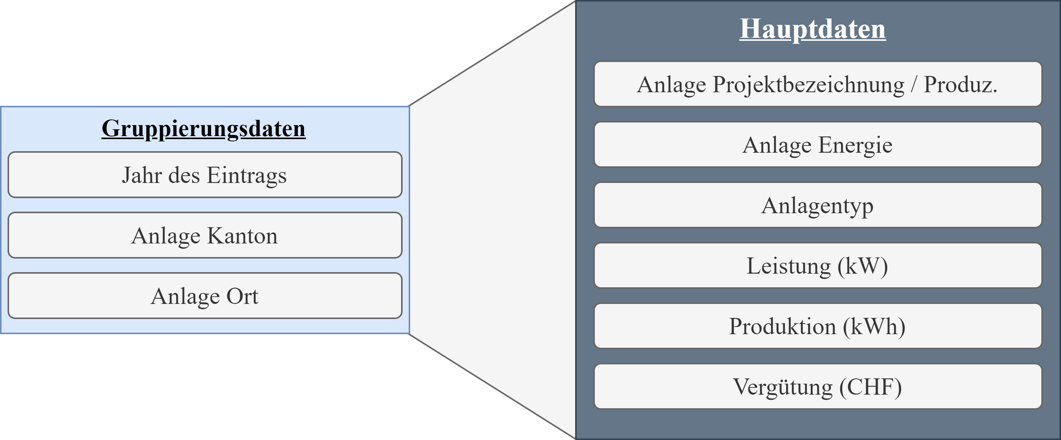
Datensatz – Bezügerinnen und Bezüger der Einspeisevergütung

Slide 2
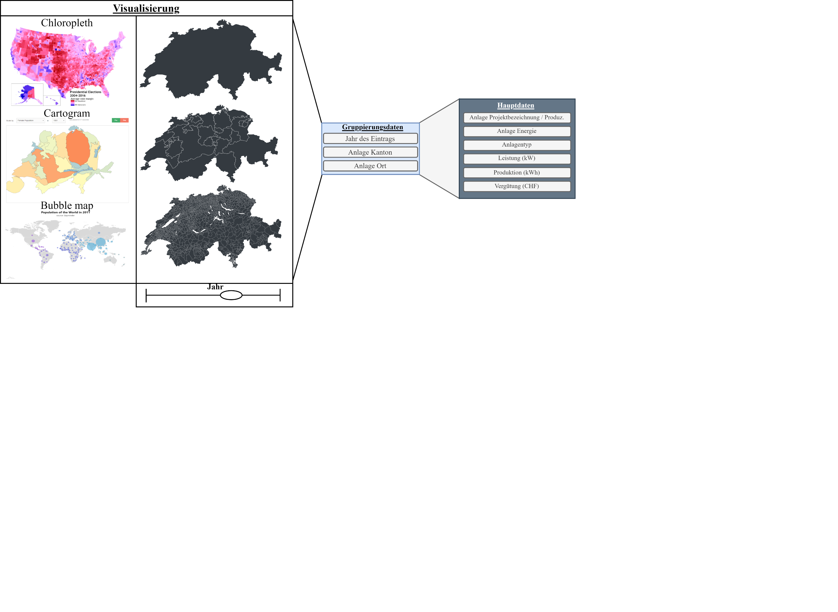
Erste Visualisierungs Milestones

Slide 3
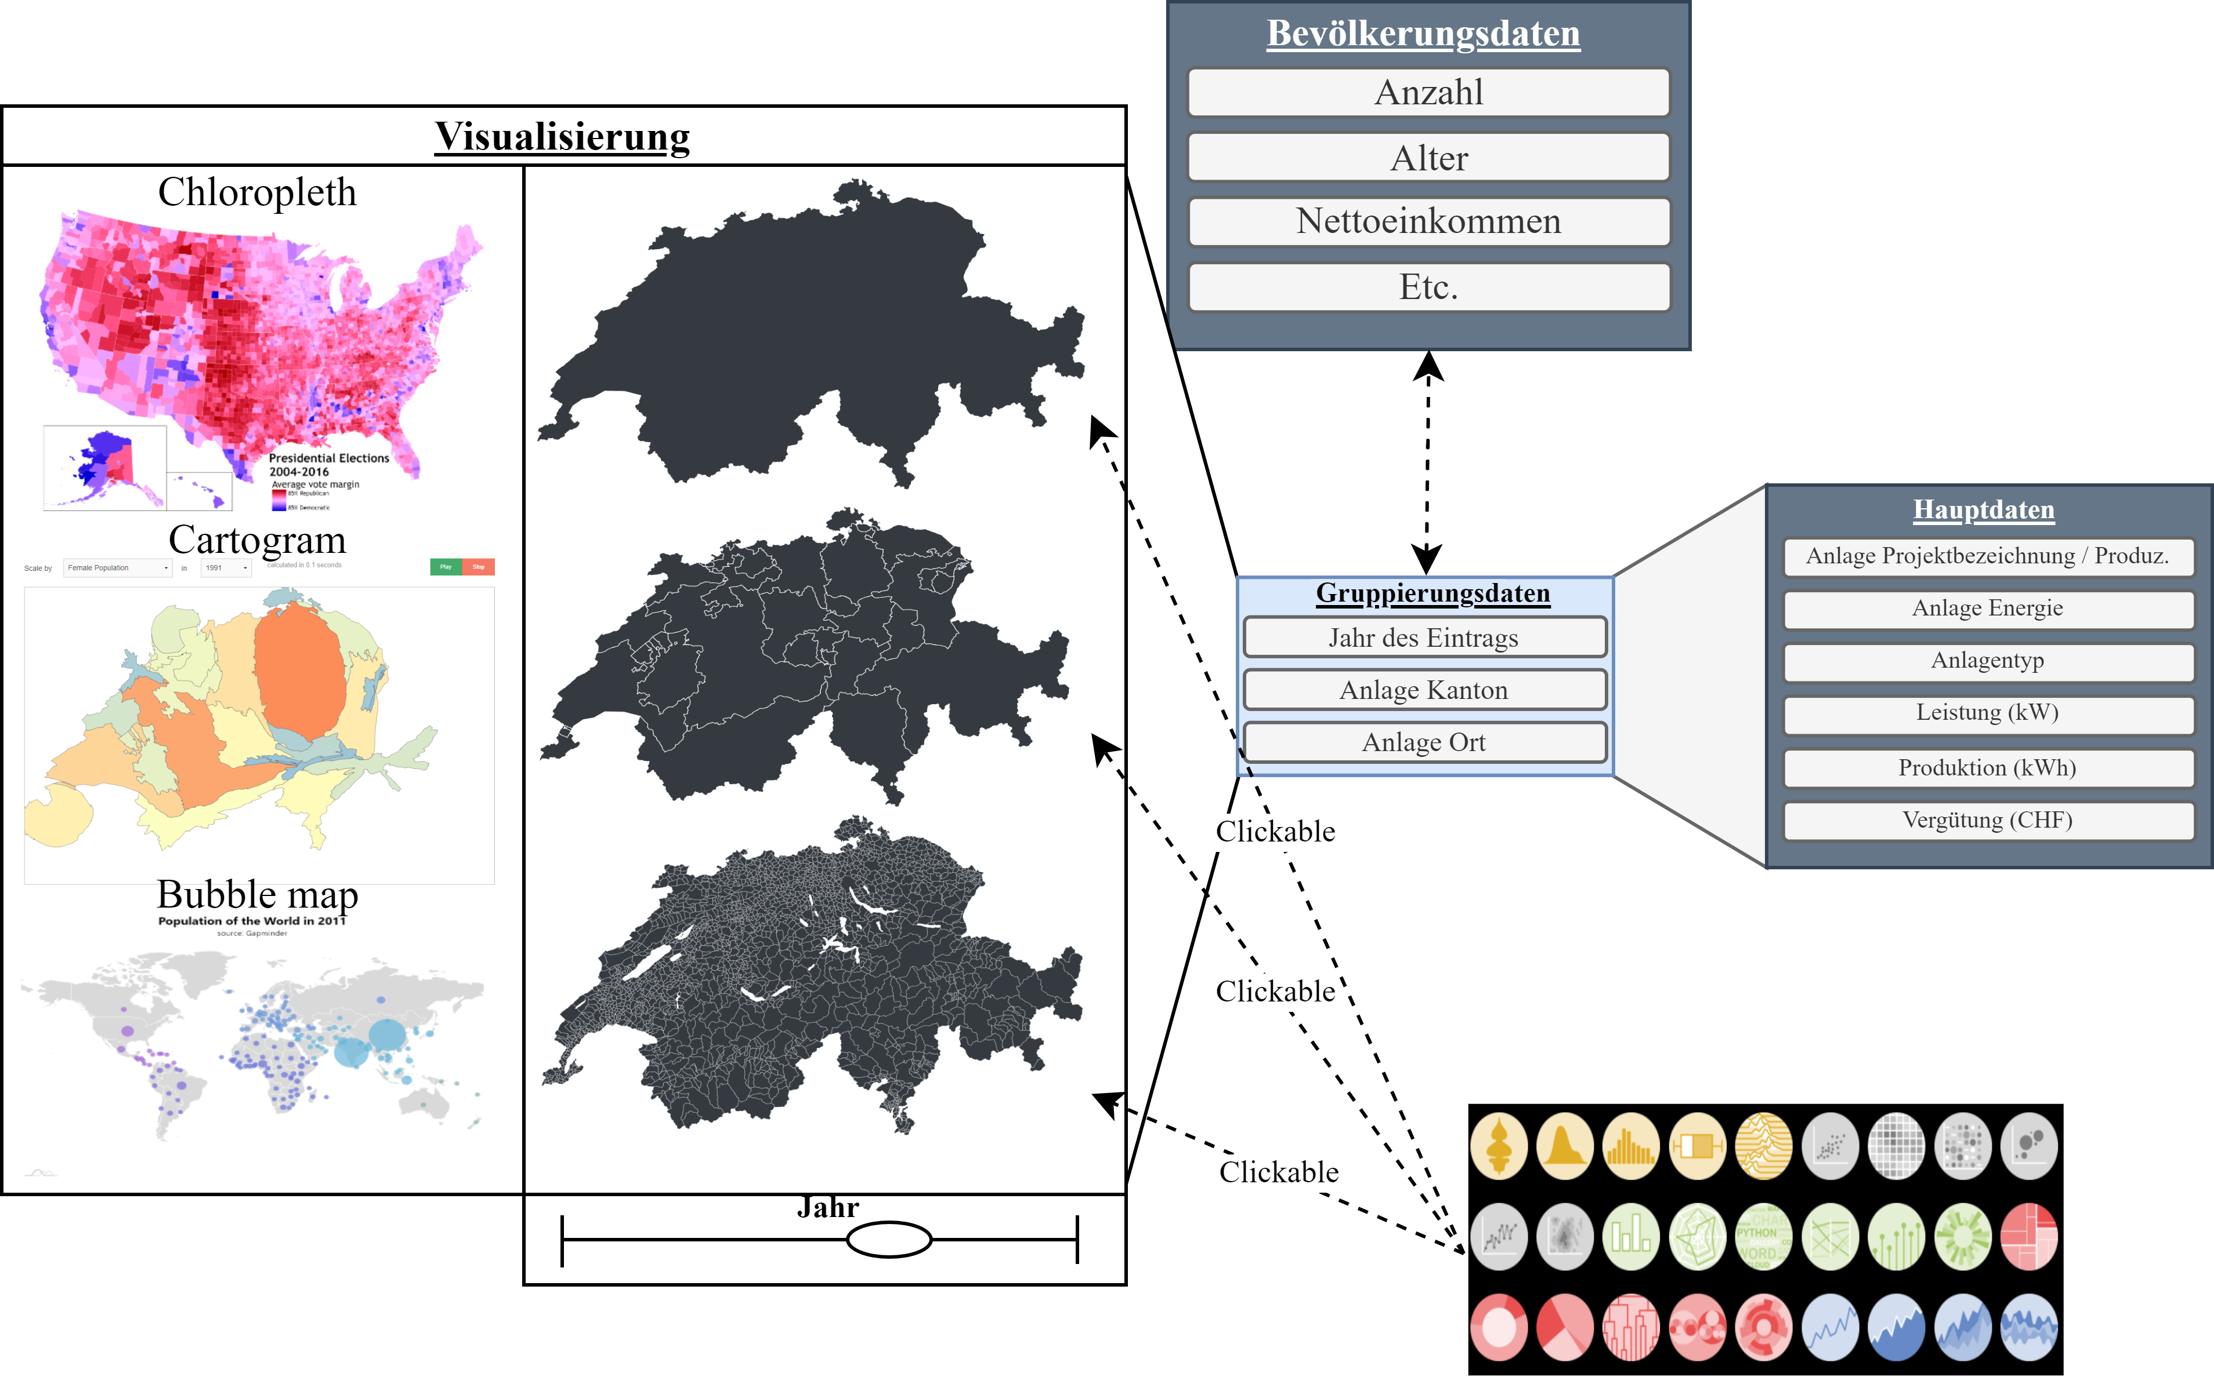
Weiteres…

